Slide 1
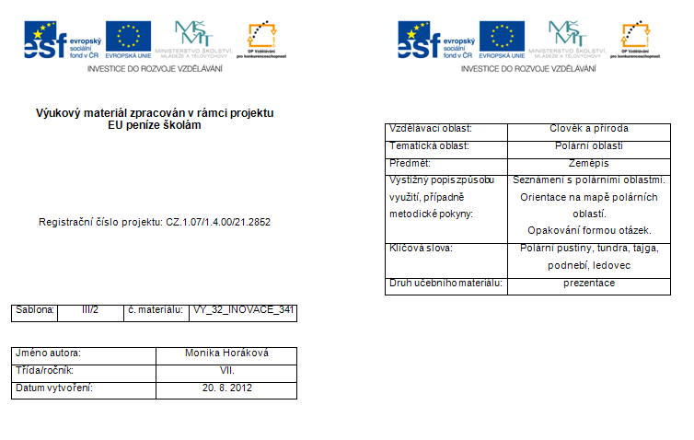

Slide 2
POLÁRNÍ OBLASTI
POLÁRNÍ PUSTINY, TUNDRY, TAJGY

Slide 3
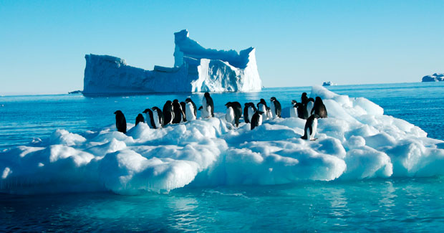
Obr.1
Úkoly s atlasem:
Ukažte na mapě kudy probíhá severní a jižní polární kruh.
Které oceány omývají Antarktidu?

Slide 4
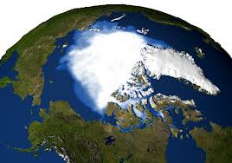
ARKTIDA
Zaujímá severní části Eurasie a Ameriky a Severní ledový oceán s ostrovy.
Střídá se polární noc a polární den
Teploty až -77,8°C
Vyskytují se tu cenné nerostné suroviny
Členění:
A) polární pustiny
B) tundra
C) tajga
Obr.2

Slide 5
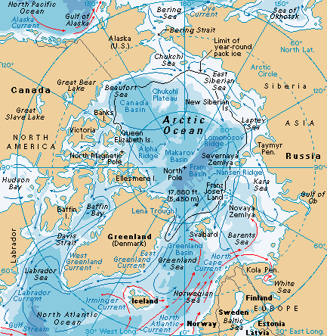
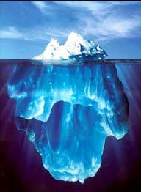
OBLASTI
ARKTIDY
Obr.4
Obr.3

Slide 6
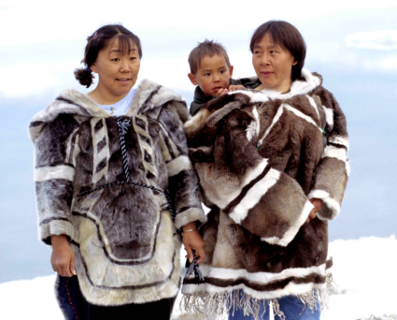
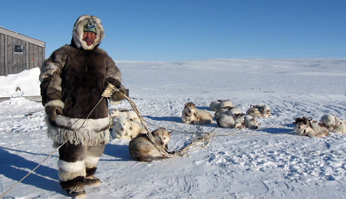
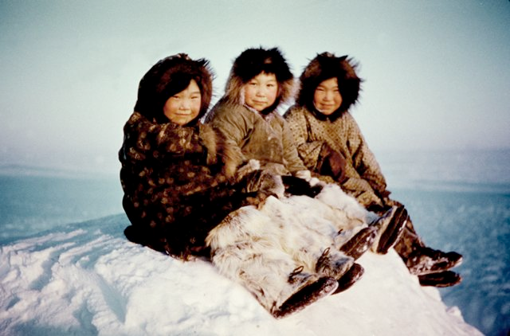
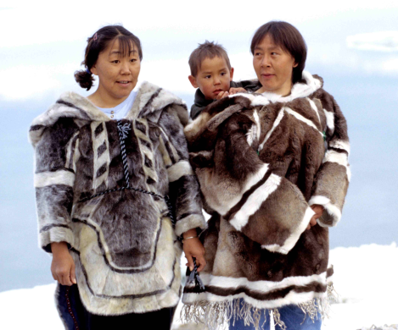
INUITÉ
Obr.5, 6, 7

Slide 7
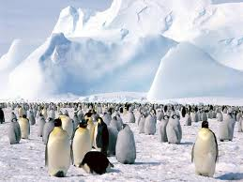
ANTARKTIDA
Světadíl se rozkládá okolo jižního pólu
Rozlohou větší než Evropa
Střídá se polární noc a polární den
Většinu povrchu zabírá ledovec
9/10 všeho ledu na světě
Mocný až 4300 m

Slide 8
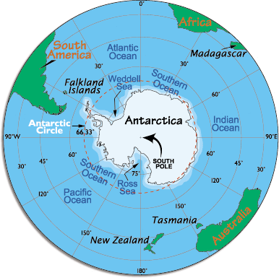
OBLAST ANTARKTIDY
Obr.8

Slide 9
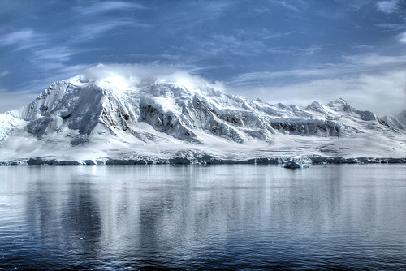
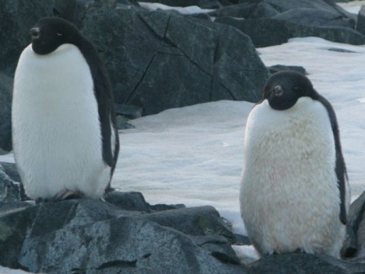
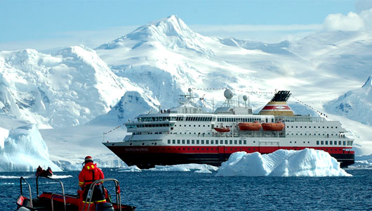
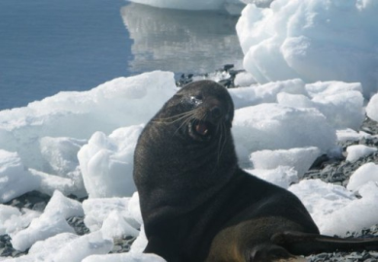
Obr.9,10,11,12

Slide 10
ÚKOLY:
Popište přírodní podmínky v polárních oblastech.
Jaký význam mají polární oblasti pro lidstvo?
Uveď rostliny a živočichy, kteří žijí v různých polárních oblastech.
Vysvětli pojmy:
polární pustina, tundra, tajga,
polární den/noc, Inuité

Slide 11
Použité zdroje
Všechny uveřejněné odkazy [cit. 20.8.2012]. jsou dostupné pod licencí Creative Commons .
Obr.1http://www.australiangeographic.com.au/assets/images/article/journal/6518/penguins_antarctica.jpg
Obr.2http://t0.gstatic.com/images?q=tbn:ANd9GcRNjS8bvaqeAxgSH8-dSgTDA1lru6IXopf4xkCWOeb_ri116e8x4A
Obr.3http://fauneetflore.haplosciences.com/arctique11.gif
Obr.4http://t1.gstatic.com/images?q=tbn:ANd9GcRP7K0C9dRn8AA5_J1tA9sDc7P_YAWHM1d49shaaPIVzqUPkJHm
Obr.5http://lygsbtd.files.wordpress.com/2011/08/inuit-kids.jpg
Obr.6http://wearecanadians.files.wordpress.com/2011/03/inuit-people3.jpg
Obr.7http://www.windows2universe.org/earth/polar/images/simon_tradcloth.jpg
Obr.8http://t0.gstatic.com/images?q=tbn:ANd9GcS0MegoBowP2Xt-Eh0F6E7L76N72D2m4q4IFNZXh-eQF-THORuq3A
Obr.9http://www.worldatlas.com/webimage/countrys/polar/antarcz.gif
Obr.10http://www.bestcruises.com.au/regions/images/antarctica.jpg
Obr.11http://go635254.s3.amazonaws.com/cleantechnica/files/2009/01/2088497952_4f3628fda1.jpg
Obr.12http://www.originalbuzz.info/wp-content/uploads/2011/03/antarctica1.jpg
Ostatní informace byly vytvořeny z vlastních zdrojů a sady klipart.

